Slide 1


Slijptollen
Joost van der Velden
Jeri de Louw
T4.1

Slide 2
Inleiding
Gebruik
Functionaliteit
Prijs kwaliteit
Veiligheid
PBM’s

Slide 3

Gebruik
Milwaukee slijptol

Slide 4
Functionaliteit vergelijking
Milwaukee
zonder sleutel schijf verwisselen
1 positie voor handgreep
gewicht 2,4 kg
Normale vibratie
Schijfdiameter 125mm
DeWalt
zonder sleutel schijven verwisselen
2 posities voor handgreep
gewicht 2,9kg
lage vibratie
Schijfdiameter 125 mm

Slide 5
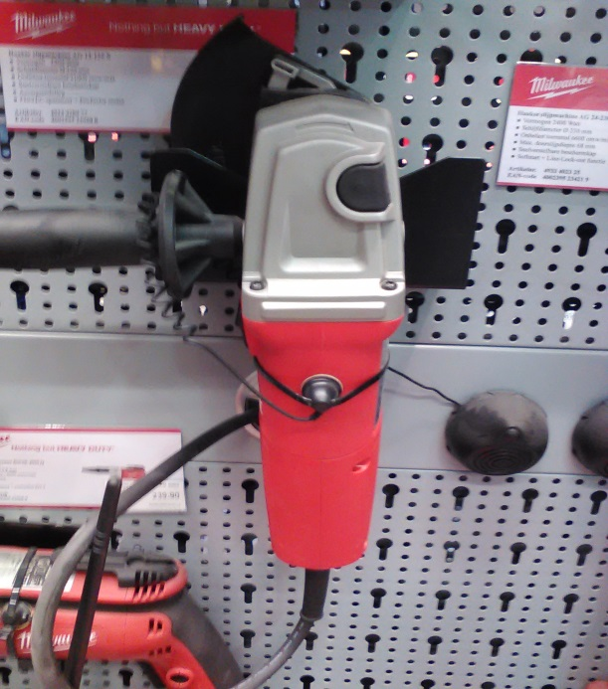
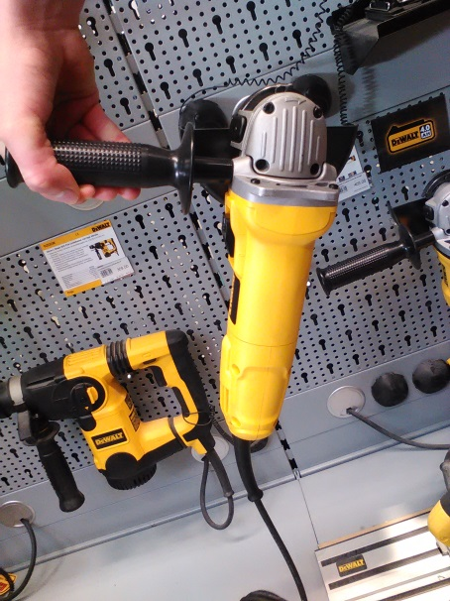
Prijs kwaliteit vergelijking
DeWalt = €494,89 incl. btw
Milwaukee = €131,89 incl. btw
DeWalt 405 W – 7000 toeren/m
Milwaukee 1200 W – 11000 toeren/m

Slide 6
Veiligheid
Verzorging
Juiste schijf gebruiken (grote, materiaal)
Schijf verwisselen met stekker eruit.
Slijpwerk goed vastzetten
Nooit de stekker in het stopcontact steken als de machine op ‘aan’ staat.

Slide 7
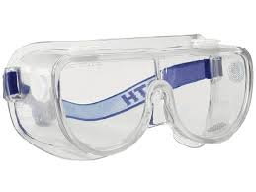
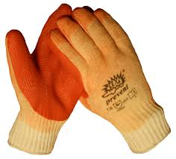
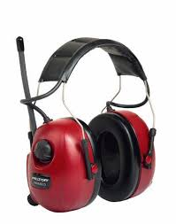
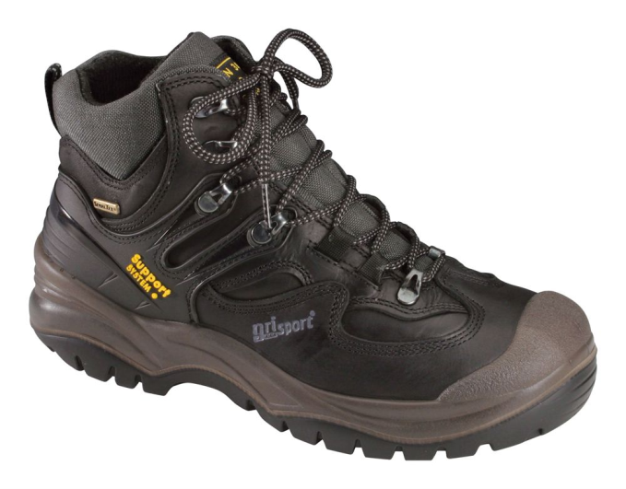
PBM’s
Werkhandschoenen
Werkschoenen Oor kappen
Ruimzichtbril

Slide 8
Onze keuze
Wij kiezen voor de Milwaukee. Deze heeft meer vermogen en is een stuk goedkoper dan de DeWalt.

Slide 9
Vragen
Welke is goedkoper?
Welke PBM’s heb je nodig?
Wat is de schijfdiameter van de Milwaukee?

